Slide 1


Slide 2


JavaScript
Execute code
after delay

Slide 3
JavaScript
Time delays
Не винаги искаме кодът, който пишем да се изпълнява веднага. Понякога ни се налага да изчакаме известно време за да може дадена анимация да свърши, или да дадем на потребителя интервал от време да изпълни дадено действие.
В JavaScript имаме два различни начина, чрез които можем да постигнем подобен тип забавено изпълнение:
setTimeout
setInterval

Slide 4

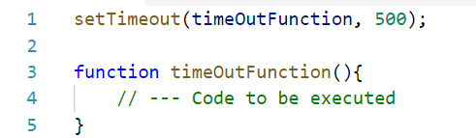
JavaScript
Time delays
setTimeout
Изпълнява функция след изминаването на определен брой милисекунди.
Време в милисекунди
(1 секунда = 1000ms)

Slide 5

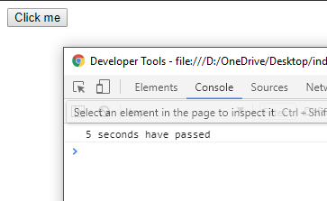
JavaScript
Задача 1.
Създайте страница на която има един бутон. При натискане на бутона трябва да изминат 5 секунди и в конзолата да се изпише “5 Seconds have passed”

Slide 6
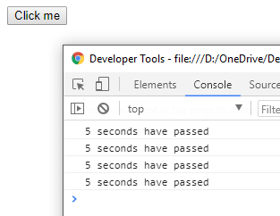
JavaScript
Задача 2.
Създайте страница на която има един бутон. След натискане на бутона, при изтичането на всеки 5 секунди и в конзолата да се изпише “5 Seconds have passed”

Slide 7

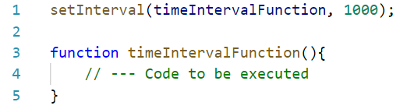
JavaScript
Time delays
setInterval
Изпълнява дадена функция всеки път след изминаването на определен брой милисекунди.

Slide 8
JavaScript
Задача 3.
Създайте страница на която има един бутон. След натискане на бутона, при изтичането на всеки 5 секунди и в конзолата да се изпише “5 Seconds have passed”, използвайки setInterval

Slide 9
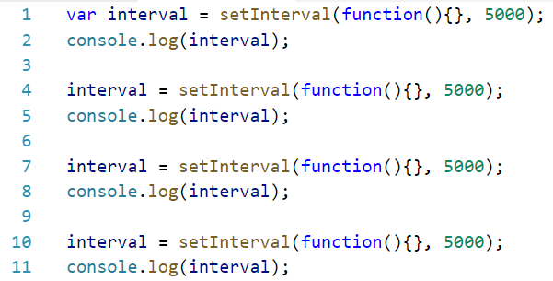
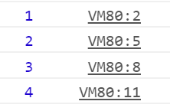
JavaScript
Time delays
setInterval
Когато изпълняваме setInterval, функцията връща число, което по съществото си представлява номера извикване на setInterval на текущата страница:

Slide 10
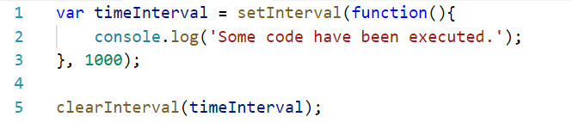
JavaScript
Time delays
setInterval
Причината за тази върната стойност, е че браузъра си пази референция към всички setInterval извиквания. Благодарение на тези референции, можем да прекратим вече стартиран интервал.
За да прекратим интервал, който в момента тече, трябва да извикаме clearInterval() със параметър, номера на интервала, който ни е върнат при създаването му.

Slide 11
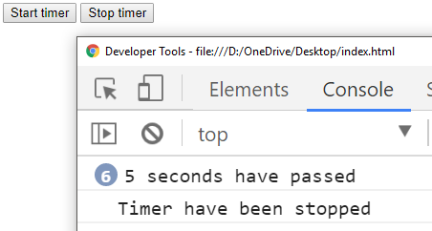
JavaScript
Задача 3.
Създайте страница на която има два бутона. При натискане на бутона “Start timer”, на всеки 5 секунди трябва да се изпише „5 seconds have passed“ в конзолата. При натискане на “Stop timer” трябва да се прекъсне таймерът.

Slide 12
JavaScript
Web storage

Slide 13
JavaScript
Web storage
Web storage
Web storage се нарича API позволяващо да се записват данни на машината на потребителя.
Тези данни могат да бъдат достъпени само от код, който е зареден от даден домейн.
Web storage се състои от две основни функционалности:
Local storage
Session storage

Slide 14
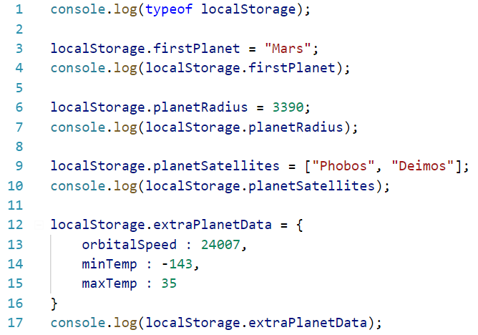
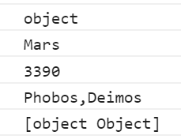
JavaScript
Web storage
Local storage
Обект, който бива записан в кеша на браузъра, и запазва стойностите си при презареждане на страницата и дори при рестарт на самия браузър.
Специфичното за localStorage, е че е обект, който може да има само едно ниво на property-та, които могат да имат стойност само String

Slide 15
JavaScript
Web storage
Session storage
Спазва същата логика както localStorage, но данните не се запазват за голям период от време, а само до момента в който е валидна текущата сесия на потребителя. В момента, в който потребителя затвори табът на браузъра, сесията се прекратява и данните се губят.
Полезно е, ако трябва да се запазят данните от една страница, дори и когато потребителя отиде на друга.

Slide 16
JavaScript
JSON Object

Slide 17
JavaScript
JSON Object
JSON Object
“JSON” e обект, който браузърът ни предоставя, за да можем да конвертираме обекти, като текст или да преобърнем String в обект.
За целта имаме две основни функции:
JSON.stringify();
JSON.parse();

Slide 18
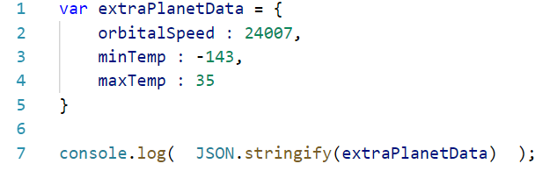
JavaScript
JSON Object
JSON.stringify();
Това е функция, която приема Object като параметър, и връща String който репрезентира обектът.

Slide 19

JavaScript
JSON Object
JSON.parse();
Това е функция, която приема String като параметър, и връща Object на базата ба подадения String.

Slide 20
JavaScript
What is a polyfill

Slide 21
JavaScript
Polyfills
Polyfills
Винаги когато пишем даден код, ни се желае да използваме последните възможни технологии. Това понякога е проблем, тъй като дадената функционалност, която ние искаме да използваме не се поддържа от всички браузъри. В такива ситуации, можем да използваме polyfill. Ако браузъра поддържа желаната функционалност, нищо няма да се промени, но ако браузъра няма вградена функционалността този polyfill ще я добави.

Slide 22
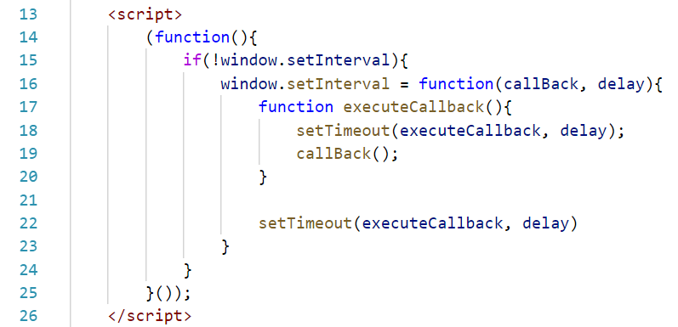
JavaScript
Polyfills
Polyfills
Ако браузърът няма вградена функция за setInterval този polyfill ще я добави. Може да бъде разширен и със възможността за изчистване на включен интервал.

